Slide 1
Государственное бюджетное дошкольное образовательное учреждение детский сад № 83 комбинированного вида Центрального района Санкт-Петербурга
Методическое пособие для развития мелкой моторики детей раннего дошкольного возраста
Автор: Разина Н.Р.
2015 год

Slide 2
Задачи:
Развитие мелкой моторики.
Сенсорное развитие.
Ориентация в пространстве.
Материал: сшитые из ткана панно с липучками, молниями, пуговицами и другими застежками.
Тематика: сказки, времена года.

Slide 3
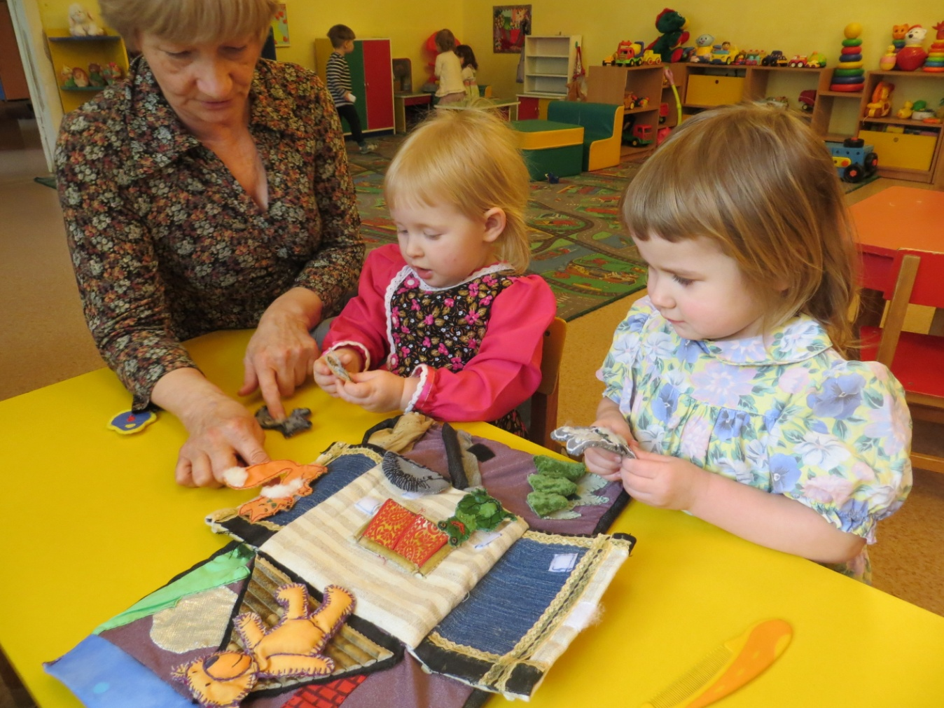
«Кто в теремочке живет?»

Slide 4
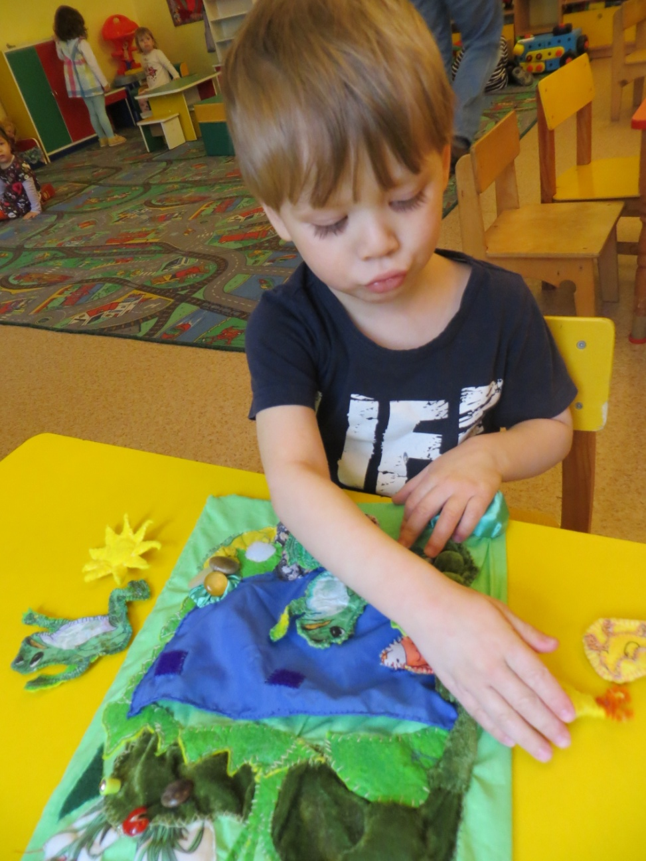
«Кто живет в воде, а кто на суше?»

Slide 5
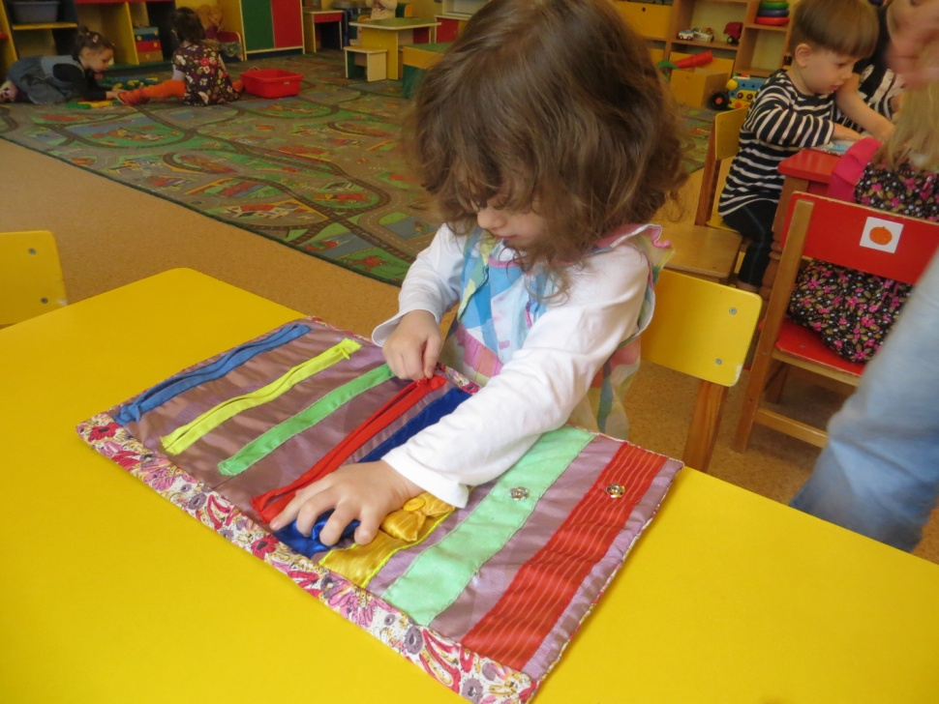
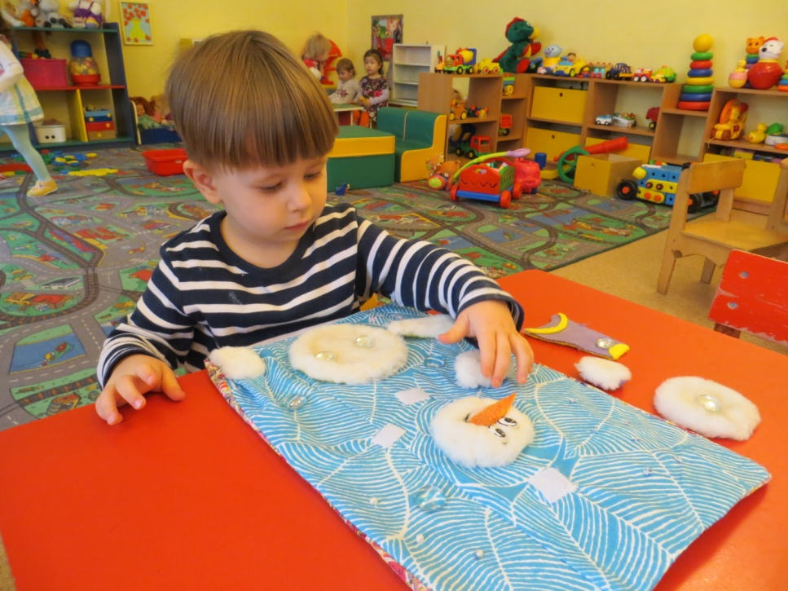
Застегнем и расстегнем!
Какой чудесный снеговик!

